Slide 1


ΠΑΝΕΠΙΣΤΗΜΙΟ ΑΙΓΑΙΟΥ
ΤΜΗΜΑ ΩΚΕΑΝΟΓΡΑΦΙΑΣ ΚΑΙ ΘΑΛΑΣΣΙΩΝ ΒΙΟΕΠΙΣΤΗΜΩΝ
ΠΑΡΑΚΤΙΑ ΜΟΡΦΟΔΥΝΑΜΙΚΗ ΚΑΙ ΜΗΧΑΝΙΚΗ
A. Βελεγράκης, Θ. Χασιώτης, Ι. Μονιούδη

Slide 2
Δομή Μαθήματος
Κυματομηχανική
Δυναμική ιζηματολογία - Παράκτια Μορφοδυναμική
Παράκτια διάβρωση
Παράκτια και Λιμενικά Έργα
Μέθοδοι παρακολούθησης και μοντελοποίησης Παράκτιας Μορφοδυναμικής

Slide 3
Ανεμογενείς Κυματισμοί
1. Γένεση/ανάπτυξη ανεμογενών κυματισμών
2. Στατιστική ανάλυση και ενεργειακά φάσματα
3. Πρόγνωση κυματισμών

Slide 4
Γενικά
Οι κυματισμοί που δημιουργεί ο άνεμος στην επιφάνεια της θάλασσας, δεν είναι «μονοχρωματικοί». Οι κυματισμοί αυτοί μπορούν:
  προσεγγιστούν με σύνθεση περισσοτέρων κανονικών κυματισμών (άθροιση αρμονικών συνιστωσών με διαφορετικά ύψη κύματος και κυματικές περιόδους)
  να αναλυθούν στοχαστικά, όπου τα βασικά μεγέθη (ύψος και κυματική περίοδο), ακολουθούν συγκεκριμένους πιθανολογικούς νόμους κατανομής
Στόχος είναι η συσχέτιση των γενεσιουργών αιτίων (ανέμου και περιοχής γένεσης) με το αποτέλεσμα (χαρακτηριστικές τιμές Η,Τ) και η στατιστική ανάλυση των ανεμογενών κυματισμών.

Slide 5
Γένεση/ανάπτυξη ανεμογενών κυματισμών
Μεταφορά ενέργειας από τα κινούμενα κατώτερα ατμοσφαιρικά στρώματα στις επιφανειακές θαλάσσιες μάζες.
Η ενέργεια αρχικά περνά από την ατμόσφαιρα στην θάλασσα με τη διάτμηση και στη συνέχεια με την αναδιαμόρφωση του πεδίου των πιέσεων πάνω από τις κορυφές και τις κοιλιές του κύματος
Η επίδραση του ανέμου μιας συγκεκριμένης κατεύθυνσης διαπιστώθηκε ότι προκαλεί κυματογένεση σε έναν τομέα ± 45⁰ εκατέρωθεν της διεύθυνσης του ανέμου, με αποτέλεσμα να διαμορφώνεται ένα πεδίο τρισδιάστατων κυματισμών.

Slide 6
Γένεση/ανάπτυξη ανεμογενών κυματισμών
Η γένεση των ανεμογενών κυματισμών είναι πολύπλοκο πρόβλημα από πλευράς φυσικής.
Μια γενικευμένη θεώρηση (Komar, 1998) αναγνωρίζει τα εξής στάδια:
(α) την γένεση μικρών ρυτίδων (περίοδος Τ<1 s, H ~ 1-2 cm) όταν ο άνεμος αρχίζει να φυσάει
(β) τον σχηματισμό κυμάτων με μεγαλύτερη περίοδο (T), και ύψος (H) με την πάροδο του χρόνου (και την προσάρτηση περισσότερης ενέργειας από τον άνεμο). Οι αρχικές ρυτίδες παραμένουν κατά το στάδιο (β) έτσι ώστε να υπάρχουν ταυτόχρονα κύματα με διαφορετικές περιόδους.

Slide 7
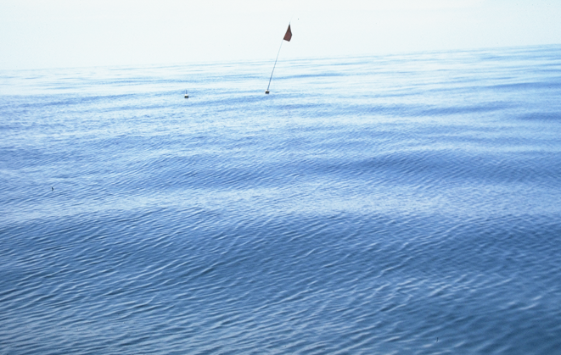
Γένεση/ανάπτυξη ανεμογενών κυματισμών
Σχηματισμός ανεμογενών κυμάτων. Garrison (1996, Fig. 10.7)

Slide 8
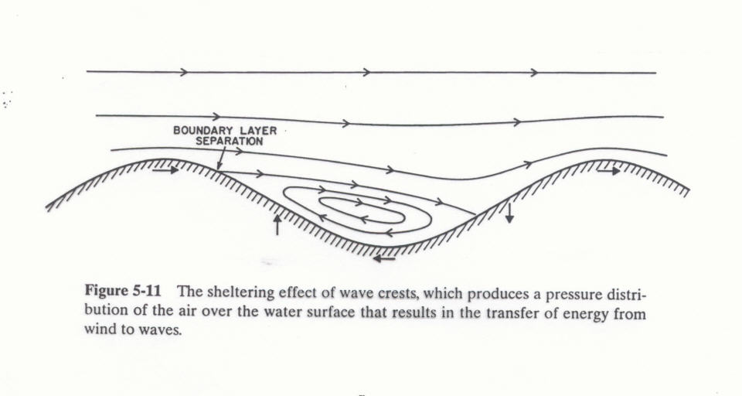
Γένεση/ανάπτυξη ανεμογενών κυματισμών
Η γένεση των κυμάτων οφείλεται στη διαφορική πίεση που αναπτύσσεται πάνω στην επιφάνεια της θάλασσας λόγω της τυρβώδους ροής του αέρα στο οριακό στρώμα (boundary layer) αέρα/θάλασσας.
Η διαφορική πίεση δημιουργεί διαταράξεις στην επιφάνεια οι οποίες δημιουργούν ανομοιομορφία και στο πεδίο ροής του ανέμου.
Ως συνέπεια εμφανίζεται αποκόλληση της ροής και η δημιουργία στροβίλου (separation of flow), με αποτέλεσμα την περαιτέρω ενίσχυση των κυμάτων (Komar, 1998).
Γένεση κύματος (Komar, 1998)

Slide 9
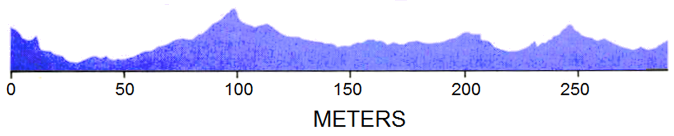
Γένεση/ανάπτυξη ανεμογενών κυματισμών
Η μεταφορά ενέργειας από τον άνεμο στη θάλασσα συνεχίζεται με τη θραύση των μικρότερων κυμάτων πάνω στα μεγαλύτερα και έτσι ενέργεια μεταφέρεται από τα κύματα μικρότερης στα κύματα μεγαλύτερης περιόδου (Τ).
Έτσι αν ο άνεμος συνεχίσει να πνέει, δημιουργούνται κύματα μεγαλύτερης Τ (μέχρι που η θραύση περιορίζει την αύξηση).
Στους κυματιμούς αυτούς (‘θάλασσα’), συνυπάρχουν κύματα με διαφορετικά κυματικά χαρακτηριστικά (ύψη, μήκη και περιόδους)
Γενικά τα κύματα παίρνουν την ενέργεια από τον άνεμο, την κατανέμουν στην θάλασσα και την μεταφέρουν στις ακτές.
Tομογραφία ‘θάλασσας’, δηλ. ανεμογενών κυμάτων ανοικτής θάλασσας την ώρα της δημιουργίας τους. Τα κύματα αυτά δεν είναι μονοχρωματικά, δηλ. δεν χαρακτηρίζονται από μία περίοδο (συχνότητα) και μοναδικό ύψος και μήκος. (Komar, 1998).

Slide 10
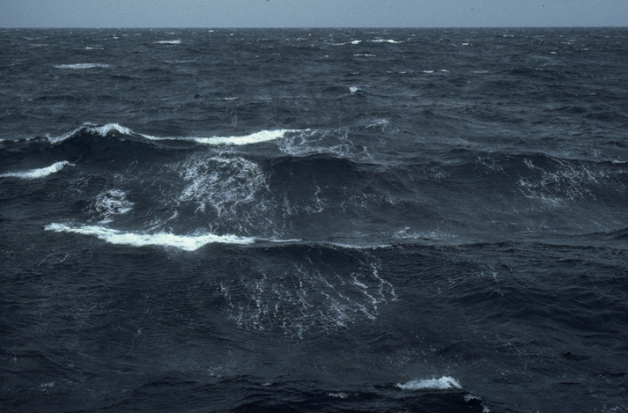
Γένεση/ανάπτυξη ανεμογενών κυματισμών
«Θάλασσα» SEPM, 1996

Slide 11
Γένεση/ανάπτυξη ανεμογενών κυματισμών
Παράμετροι που επηρεάζουν τη γένεση των κυματισμών
Ταχύτητα/ένταση ανέμου. Όσο μεγαλύτερης έντασης είναι ο άνεμος που πνέει πάνω σε μια θαλάσσια περιοχή τόσο μεγαλύτερη είναι και η ενέργεια που μεταφέρεται από τον άνεμο στη θάλασσα με αποτέλεσμα την ανάπτυξη ισχυρών κυματισμών.
Διάρκεια πνοής του ανέμου. Σε γενικές γραμμές, το ποσό της ενέργειας που μεταφέρεται από τον αέρα στο νερό αυξάνεται ανάλογα με τη χρονική διάρκεια που πνέει ο άνεμος πάνω στην επιφάνεια του νερού.
Ενεργό μήκος ανάπτυξης (Fetch). Ένα πολύ μικρό ενεργό μήκος ανάπτυξης δεν είναι αρκετό για να κάνει τα μεγάλα κύματα να αναπτυχθούν στην επιφάνεια του νερού. Σαν αποτέλεσμα να μην μπορεί να δημιουργηθεί ένα τεράστιο κύμα σε ένα πολύ μικρό ενεργό μήκος ανάπτυξης.

Slide 12
Γένεση/ανάπτυξη ανεμογενών κυματισμών
Ταχύτητα του ανέμου
Η ταχύτητα του ανέμου επηρεάζεται από τις διαφορετικές θερμοκρασίες και πιέσεις των ατμοσφαιρικών στρωμάτων.
Ως αντιπροσωπευτική ταχύτητα έχει οριστεί η ταχύτητα σε υψόμετρο 10 m από το επίπεδο της θάλασσας
U₁₀: Είτε μετριέται απευθείας, είτε υπολογίζεται με βάση ταχύτητα ανέμου σε ύψος z πάνω από την επιφάνεια της θάλασσας, με τη χρήση του της σχέσης
όπου U(z) η ταχύτητα του ανέμου σε υψόμετρο z και U10 η ταχύτητα του ανέμου σε υψόμετρο 10m
Για να περιληφθεί η μη γραμμική σχέση της ταχύτητας του ανέμου και της διατμητικής τάσης που εξασκείται στην επιφάνεια, χρησιμοποιείται η ρυθμισμένη ταχύτητα U_{Α} , όπου

Slide 13
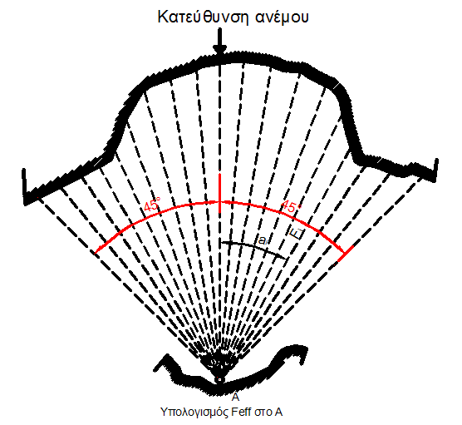
Γένεση/ανάπτυξη ανεμογενών κυματισμών
Ενεργό μήκος ανάπτυξης (Fetch)
Το ενεργό μήκος ανάπτυξης είναι το μέγιστο μήκος της θαλάσσιας επιφάνειας (μεταξύ δύο διαδοχικών εμποδίων) στην οποία ο άνεμος μπορεί να πνέει ανεμπόδιστα
Προσδιορίζεται από το σημείο όπου υπολογίζονται τα στοιχεία του κύματος θεωρώντας ένα τομέα εύρους ± 45° ως προς την κύρια κατεύθυνση
Υπολογισμός ενεργού μήκους ανάπτυξης κυματισμών με βάση τις ακτίνες ανά 5° (Κουτίτας, 1994).

Slide 14
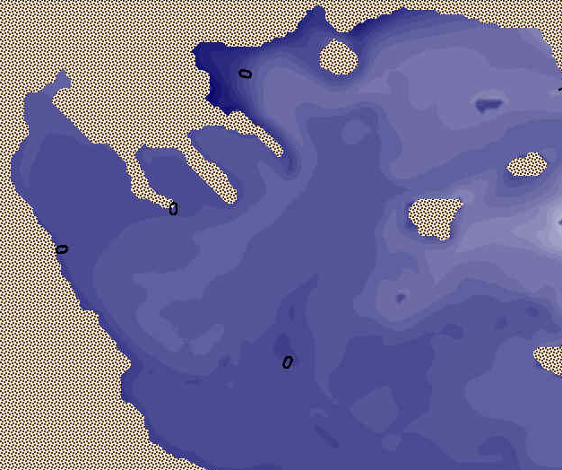
Γένεση/ανάπτυξη ανεμογενών κυματισμών
Β
Παράδειγμα:
1. Περιοχή με μικρό μήκος ανάπτυξης των κυματισμών
(για βόρειο άνεμο)
2. Περιοχή με μεγάλο μήκος ανάπτυξης των κυματισμών
(για βόρειο άνεμο)
Β
Υπολογισμός αποτελεσματικού μήκους ανάπτυξης των κυματισμών

Slide 15
Μετασχηματισμός κυμάτων
Γένεση/ανάπτυξη ανεμογενών κυματισμών
Κατά τη διάρκεια διάδοσης των κυμάτων στην ανοικτή θάλασσα, τα κύματα με την μεγαλύτερη περίοδο ταξιδεύουν γρηγορότερα, και έτσι αφήνουν πίσω τα μικρότερα κύματα (wave dispersion).
Υπάρχει διαβάθμιση (sorting) των κυματισμών λόγω διασποράς (wave dispersion) με αποτέλεσμα να γίνονται πιο κανονικά (από άποψη περιόδου, μήκους κύματος ύψους και ταχύτητας). Έτσι δημιουργείται η φουσκοθαλασσιά (swell).
Τα κύματα μπορούν να χάσουν ενέργεια στο ‘ταξίδι’ τους λόγω (α) εσωτερικών διεργασιών (ιξώδες), (β) αντίθετους ανέμους, (γ) παρεμβολές από άλλα κύματα ή και ρεύματα.

Slide 16
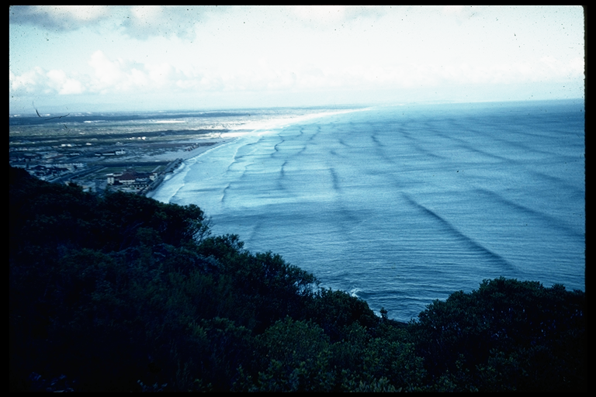
Γένεση/ανάπτυξη ανεμογενών κυματισμών
Φουσκοθαλασσιά (swell) στο False Bay, Cape town, S.A. Προσέξτε το κανονικό τρόπο με τον οποίο τα κύματα πλησιάζουν την παράλια. Τα swells είναι παλαιά κύματα που έχουν ταξιδεύσει μακριά από τον τόπο γένεσης. SEPM, 1996

Slide 17
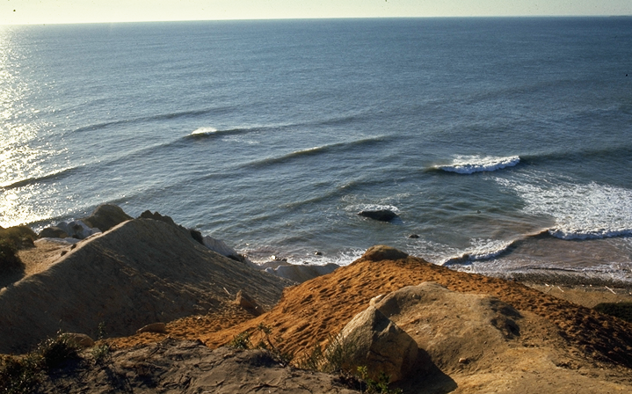
Γένεση/ανάπτυξη ανεμογενών κυματισμών
Swell πλησιάζει την παραλία. SEPM, 1996

Slide 18
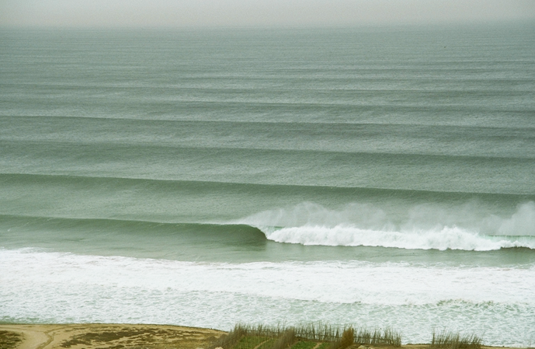
Γένεση/ανάπτυξη ανεμογενών κυματισμών
Safi, Moroccο. Θραύση swell. SEPM, 1996

Slide 19
Γένεση/ανάπτυξη ανεμογενών κυματισμών
Στάδια γένεσης/ανάπτυξης/υποβάθμισης κυματισμών
Δημιουργία μικρών κυματισμών (wavelets) λόγω διαφορών πίεσης στην ελεύθερη επιφάνεια της θάλασσας
Η ενέργεια μεταφέρεται από τα κύματα μικρότερης στα κύματα μεγαλύτερης περιόδου (Τ): ανάπτυξη κυματισμών (wave growth)
Τα κύματα μεγαλώνουν μέχρι ενός οριακού σημείου (όταν ο λόγος ύψους και μήκους κύματος γίνει περίπου 1/7, Η/L ≈ 1/7). Σ’ αυτό το σημείο υπάρχει θραύση (μη γραμμική διεργασία).
Υπάρχουν μόνον μικρές ενεργειακές απώλειες (λόγω τριβής) κατά την διάρκεια της μεταφοράς των κυματισμών στην ανοικτή θάλασσα
Τα κύματα στην ανοικτή θάλασσα μεταφέρουν μόνον ενέργεια (όχι μάζα)
Τα πλήρως αναπτυγμένα κύματα ταξιδεύουν σαν φουσκοθαλασσιά (swell ) μακριά από το σημείο δημιουργίας τους.
Τα κύματα εξακολουθούν να ταξιδεύουν μέχρις ότου ανακλασθούν σε ένα όριο ή αρχίσουν να αποσβένουν λόγω τριβής (dissipated by friction) από τον πυθμένα στις αβαθείς περιοχές.

Slide 20
Γένεση/ανάπτυξη ανεμογενών κυματισμών
Κατηγορίες καταστάσεων ανάπτυξης των κυματισμών
Πλήρως αναπτυγμένη κατάσταση κυματισμών (FDS- Fully Developed Sea)
Στην περίπτωση αυτή μεταφέρεται η μέγιστη ενέργεια από την ατμόσφαιρα στη θάλασσα δεν περιορίζεται ούτε από τη διάρκεια πνοής του ανέμου t_{D} ούτε από το μήκος ανάπτυξης F_{eff} και τα στοιχεία του κύματος (Η,Τ) εξαρτώνται μόνο από την ταχύτητα U
Ανάπτυξη με περιορισμό μήκους ανάπτυξης Feff (fetch limited)
Στην περίπτωση αυτή το μήκος ανάπτυξης είναι μικρό < από την ελάχιστη τιμή που απαιτείται για τη μεταφορά της μέγιστης ενέργειας. Τα στοιχεία του κύματος (Η,Τ) εξαρτώνται από το μήκος ανάπτυξης F_{eff} και την ταχύτητα U
Ανάπτυξη με περιορισμό διάρκειας (duration limited)
Στην περίπτωση αυτή η διάρκεια είναι < από την ελάχιστη τιμή που απαιτείται για την μεταφορά της μέγιστης ενέργειας. Τα στοιχεία του κύματος (Η,Τ) εξαρτώνται από τη διάρκεια πνοής του ανέμου t_{D} και την ταχύτητα U

Slide 21
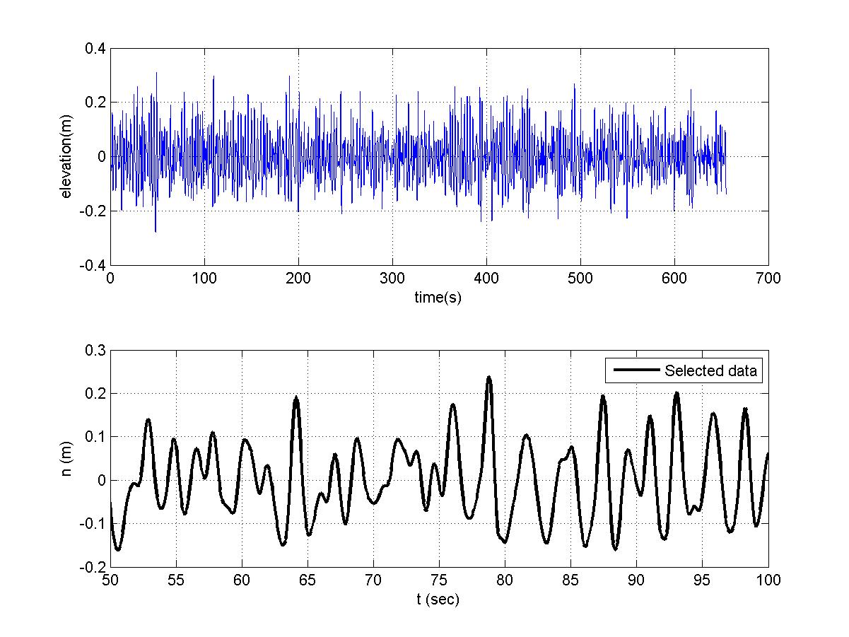
Στατιστική ανάλυση και ενεργειακά φάσματα
Ανεμογενείς κυματισμοί: στοχαστικά μεγέθη που ακολουθούν συγκεκριμένους πιθανολογικούς νόμους κατανομής
Xρονοσειρά της ανύψωσης της στάθμης της ελεύθερης επιφάνειας n(t)
Ψηφιακή καταγραφή μεταβολής της στάθμης της ελεύθερης επιφάνειας [καταγραφές από πειραματικά αποτελέσματα]

Slide 22
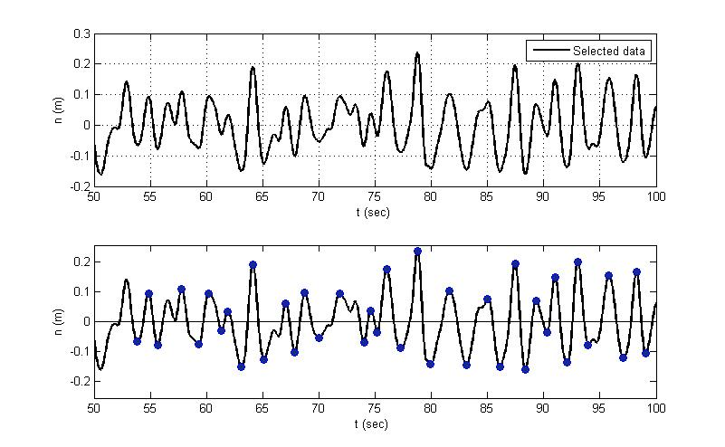
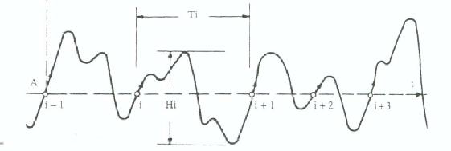
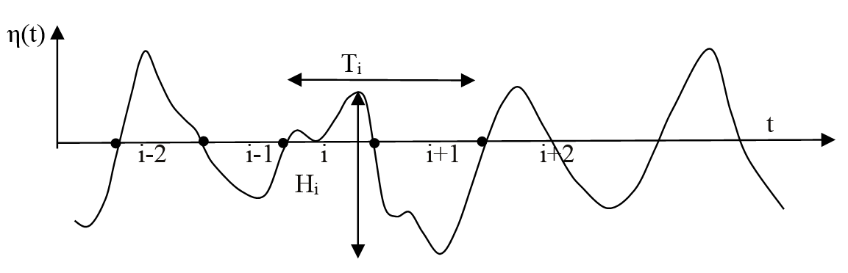
Στατιστική ανάλυση και ενεργειακά φάσματα
H_{i}
H_{i+1}
T_{i}
T_{i+1}
Οι ανά χρονικές στιγμές Δt τιμές της στάθμης n(t) αποτελούν στοχαστικό φαινόμενο
i, i+1, i+2, … σημεία μηδενικής προς τα άνω διάβασης (zero upcrossing)
Τα Η_{i} (μέγιστες διαφορές στάθμης μεταξύ δύο διαδοχικών σημείων μηδενικής προς τα άνω διάβασης) είναι επίσης στοχαστικά μεγέθη

Slide 23
Στατιστική ανάλυση και ενεργειακά φάσματα
Κατανομή Rayleigh
H πιθανότητα υπέρβασης μιας τιμής H
Η συνάρτηση πυκνότητας πιθανότητας, δηλ. η πιθανότητα η τιμή Η να βρίσκεται μεταξύ των Η-δΗ και Η+δΗ

Slide 24
Στατιστική ανάλυση και ενεργειακά φάσματα
Πιθανότητα (P<H)
Συνάρτηση πυκνότητας πιθανότητας (p(H))

Slide 25
Στατιστική ανάλυση και ενεργειακά φάσματα
Χαρακτηριστικά ύψη κύματος που παρατηρούνται στην κατανομή Rayleigh
ΜΕΣΟ ΥΨΟΣ ΚΥΜΑΤΟΣ
ΣΗΜΑΝΤΙΚΟ ΥΨΟΣ ΚΥΜΑΤΟΣ : η μέση τιμή του ανώτερου 33% των υψών κύματος
Η τιμή Η_{s} (σημαντικό ύψος κύματος) χρησιμοποιείται συχνά γιατί συμπίπτει με την τιμή ύψους κύματος που δίνει ένας ναυτικός από την οπτική παρατήρηση της θάλασσας
ΜΕΓΙΣΤΟ ΠΙΘΑΝΟ ΥΨΟΣ ΚΥΜΑΤΟΣ
(σε δείγμα Ν τιμών Η, πρόκειται για το Η με πιθανότητα υπέρβασης 1/Ν) βρίσκεται από την κατανομή Rayleigh
όπου Ν= Τ_{L}/Τ_{z} : Τ_{L} η διάρκεια καταγραφής και Τ_{z} η μέση περίοδος κύματος

Slide 26
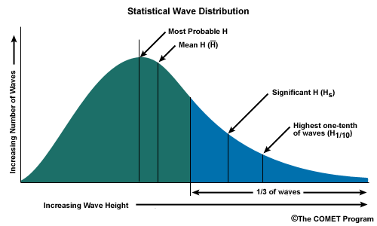
Στατιστική ανάλυση και ενεργειακά φάσματα
Χαρακτηριστικά ύψη κύματος που παρατηρούνται στην κατανομή Rayleigh
ΜΕΣΟ ΥΨΟΣ ΚΥΜΑΤΟΣ
ΣΗΜΑΝΤΙΚΟ ΥΨΟΣ ΚΥΜΑΤΟΣ

Slide 27
Στατιστική ανάλυση και ενεργειακά φάσματα
Ενεργειακά φάσματα, ορίζονται ως οι αναλυτικές σχέσεις που περιγράφουν την κατανομή της ενεργειακής πυκνότητας, δηλαδή πως είναι κατανεμημένη η μηχανική ενέργεια στις διάφορες συχνότητες που περιέχονται σε ένα σύνθετο κυματισμό
Τα φάσματα που χρησιμοποιούνται για να περιγράψουν τις κυματικές συνθήκες:
Φάσμα JONSWAP
Από εκτεταμένες μετρήσεις και αναλύσεις στη Β. Θάλασσα.
Περιγράφει καλύτερα την ανάπτυξη κυματισμών με περιορισμό μήκους (συνηθέστερη περίπτωση για παράκτιες λεκάνες)
Φάσμα P-M (Pierson-Moskowitz)
Περιγράφει καλύτερα τους πλήρως ανεπτυγμένους κυματισμούς, όπου ουσιαστικά η διάρκεια πνοής του ανέμου t_{D} και το ενεργό ανάπτυγμα F είναι απεριόριστα.

Slide 28
Στατιστική ανάλυση και ενεργειακά φάσματα
f_{p}= 1/T_{p}
Περίοδος κορυφής φάσματος (max ενεργειακής πυκνότητας)
Μορφολογία ενεργειακών φασμάτων JONSWAP και P-M

Slide 29
Στατιστική ανάλυση και ενεργειακά φάσματα
Η εξέλιξη ενεργειακού φάσματος με συνεχιζόμενη πνοή ανέμου μορφολογικά περιγράφεται στο σχήμα, όπου φαίνεται η μεταφορά ενέργειας από τις ψηλότερες συχνότητες στις χαμηλότερες με τον χρόνο (αύξηση του ύψους κύματος και της περιόδου)
t1<t2<t3<t4

Slide 30
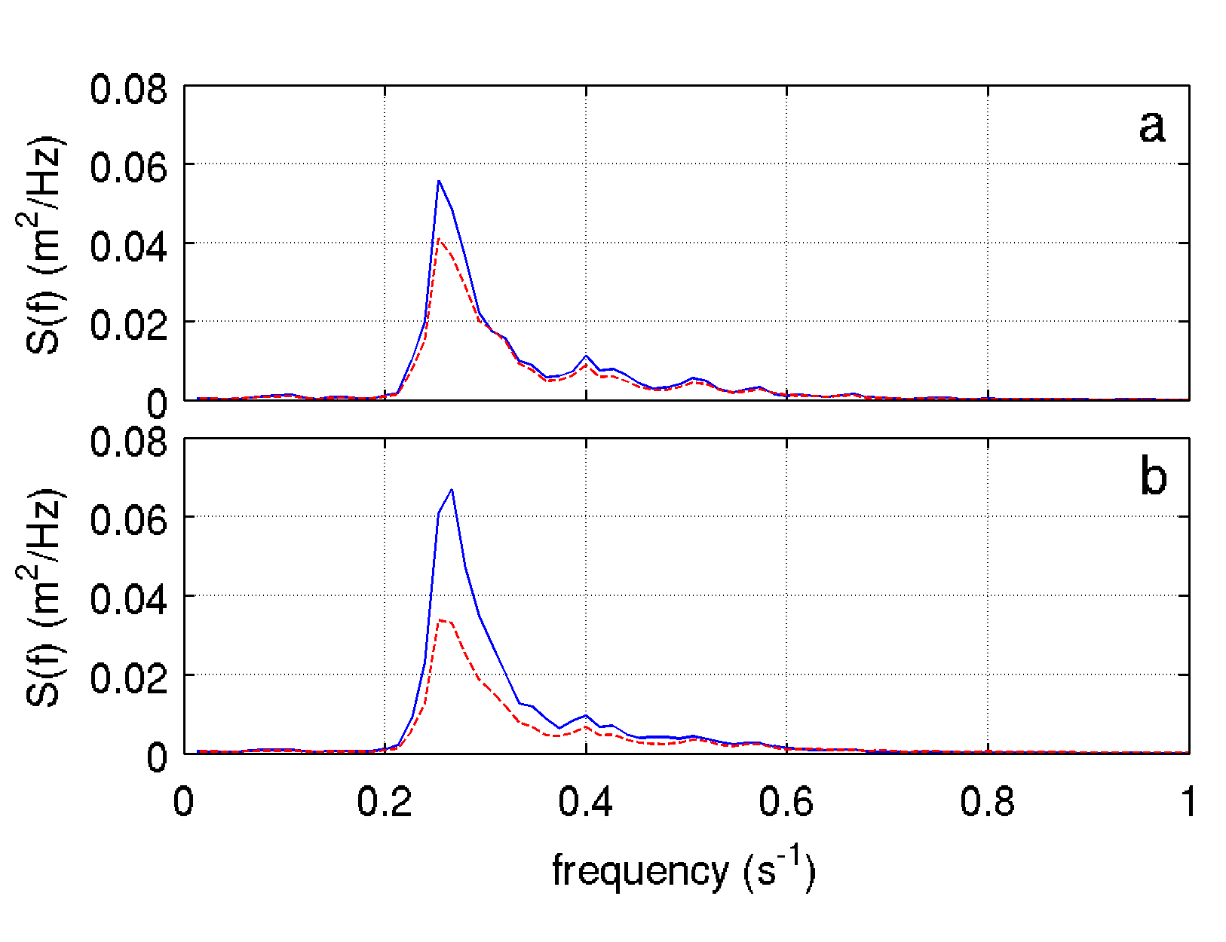
Στατιστική ανάλυση και ενεργειακά φάσματα
Φάσματα κυματισμών κοντά στην ακτή. Με μπλε τα φάσματα κυματισμών στα ανοικτά (Vousdoukas et al., 2012)

Slide 31
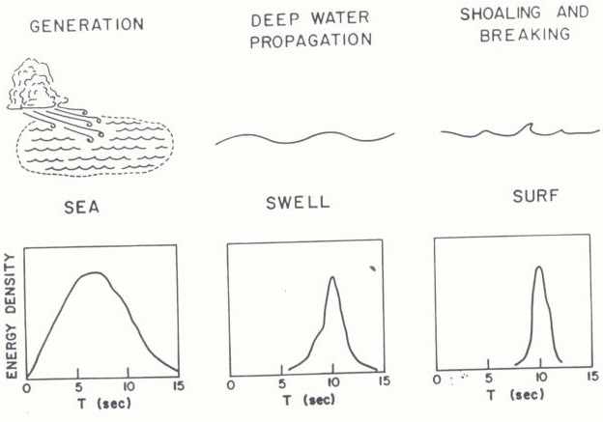
Στατιστική ανάλυση και ενεργειακά φάσματα
Φάσματα διαφόρων σταδίων κυμάτων (Komar, 1998).

Slide 32
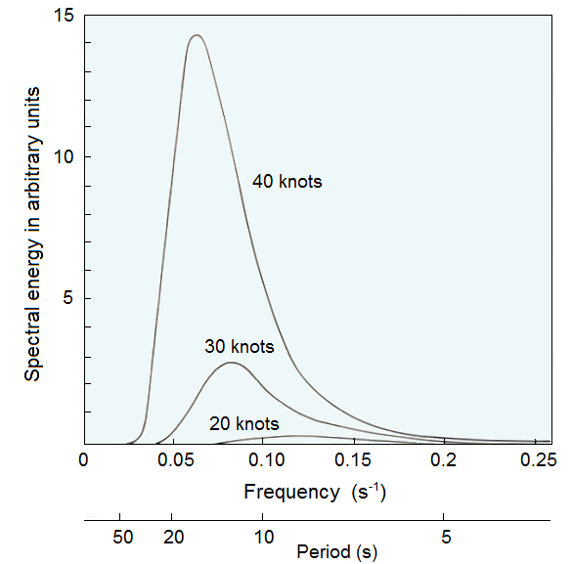
Στατιστική ανάλυση και ενεργειακά φάσματα
Ιδανικά κυματικά φάσματα για πλήρως αναπτυγμένη θάλασσα για διαφορετικές εντάσεις ανέμου (Knauss, 1997)

Slide 33
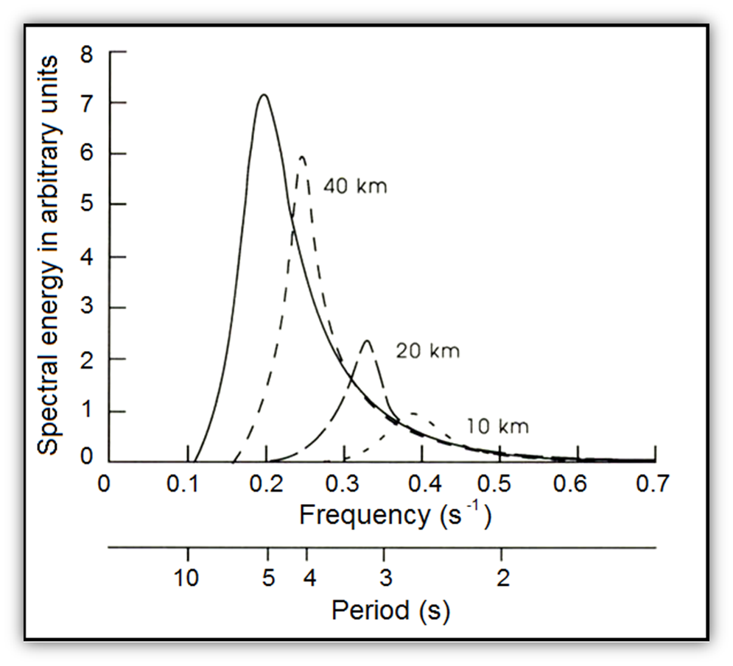
Στατιστική ανάλυση και ενεργειακά φάσματα
Ενεργειακή σχέση μεταξύ κυμάτων με πλήρες και περιορισμένο fetch (Knauss, 1997)

Slide 34
Πρόγνωση κυματισμών
Εκτίμηση κυματισμών (Wave estimation)
Χρησιμοποίηση είτε δυναμικών υπολογιστικών μοντέλων είτε εμπειρικών μοντέλων. Συχνότερα εφαρμοζόμενα εμπειρικά μοντέλα εκτίμησης κυματισμών:
JONSWAP-PM (ενεργειακά φάσματα)
SMB (Sverdrup-Munk-Bretschneider)

Slide 35
Πρόγνωση κυματισμών
Η μέθοδος JONSWAP-PM
Αρχικά ελέγχεται εάν ισχύει η ανισότητα:
α) Εάν ισχύει τότε οι κυματισμοί έχουν πλήρη ανάπτυξη και εφαρμόζονται οι σχέσεις (φάσμα Pierson-Moskowitz):
οι οποίες επιλύονται ως προς H_{s} (σημαντικό ύψος κύματος) και T_{p} (περίοδος κορυφής του φάσματος)

Slide 36
Πρόγνωση κυματισμών
Η μέθοδος JONSWAP-PM
β) Εάν δεν ισχύει τότε εφαρμογή του ενεργειακού φάσματος JONSWAP
Χρησιμοποιούνται οι σχέσεις:
Αρχικά ελέγχεται αν ισχύει η ανισότητα :
β1) Εάν ισχύει υπάρχει περιορισμός του μήκους ανάπτυξης και τίθεται x = F_{eff} υπολογισμός Η_{s} ,T_{p}
β2) Εάν δεν ισχύει υπάρχει περιορισμός διάρκειας και η ανισότητα επιλύεται ως ισότητα και υπολογίζεται νέο F_{eff} : τίθεται x = F_{eff} υπολογισμός Η_{s} ,T_{p}
Η περίοδος Τ_{s} υπολογίζεται ως :

Slide 37
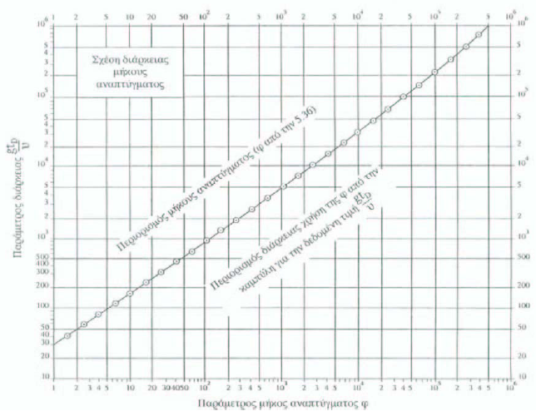
Πρόγνωση κυματισμών
ΜΕΘΟΔΟΣ SMB
1. Υπολογισμός των παραμέτρων
2. Εύρεση σημείου Μ στο διάγραμμα
Διάγραμμα εκτίμησης της παραμέτρου Φ

Slide 38
Πρόγνωση κυματισμών
ΜΕΘΟΔΟΣ SMB
1. Υπογισμός των παραμέτρων
Μ
2. Εύρεση σημείου Μ στο διάγραμμα
Αν το σημείο Μ βρίσκεται πάνω από τη γραμμή, ως τιμή Φ επιλέγεται η αρχική: Φ = Φ1
Φ1
Διάγραμμα εκτίμησης της παραμέτρου Φ

Slide 39
Πρόγνωση κυματισμών
ΜΕΘΟΔΟΣ SMB
1. Υπολογισμός των παραμέτρων
2. Εύρεση σημείου Μ στο διάγραμμα
Μ
Α. Αν το σημείο Μ βρίσκεται πάνω από τη γραμμή, ως τιμή Φ επιλέγεται η αρχική: Φ=Φ1
Β. Αν το σημείο Μ βρίσκεται κάτω από τη γραμμή, τότε βρίσκεται, γραφικά, η Φ2 (από την τομή της κάθετης στη θέση gt_{D}/U με την καμπύλη του διαγράμματος) και επιλέγεται Φ=Φ2
Φ2
Φ1
Διάγραμμα εκτίμησης της παραμέτρου Φ

Slide 40
Πρόγνωση κυματισμών
ΜΕΘΟΔΟΣ SMB
Με την τιμή του Φ που επιλέχθηκε υπολογίζονται τα H_{s}, T_{s} με εφαρμογή των σχέσεων:

Slide 41
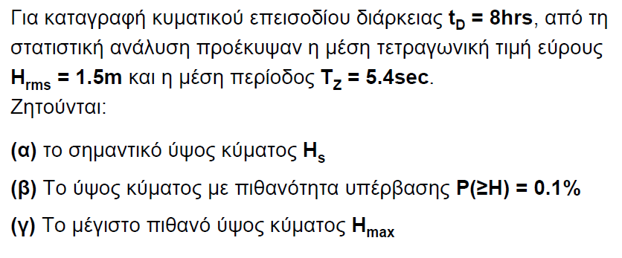
Άσκηση 1: Οι ασκήσεις θα γίνουν στο Εργαστήριο

Slide 42
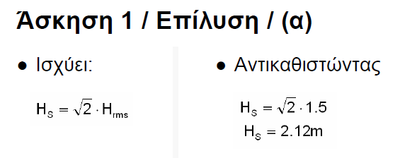
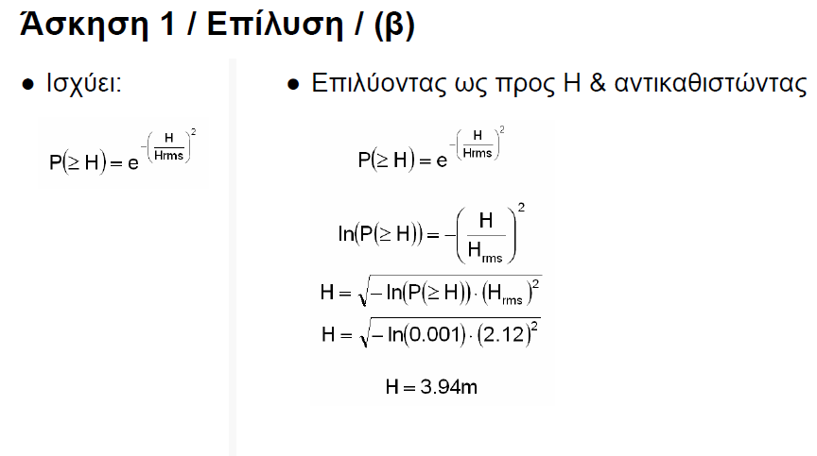
1.5

Slide 43
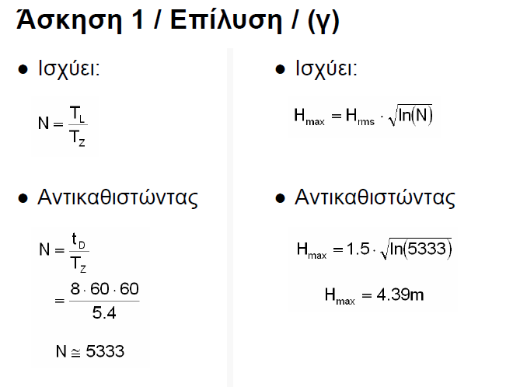

Slide 44
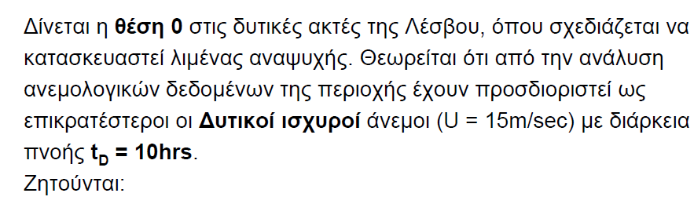
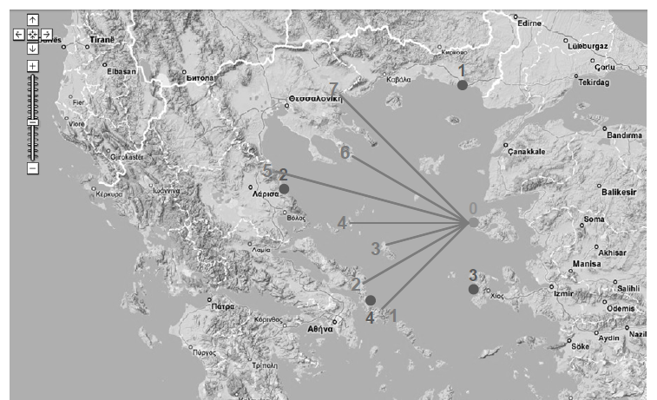
Άσκηση 2
Το ενεργό μήκος ανάπτυξης δίνεται 164.9km
Ζητουνται τα κυματικά χαρακτηριστικά (Hs, Ts) με βάση τα φάσματα JONSWAP ή PM

Slide 45

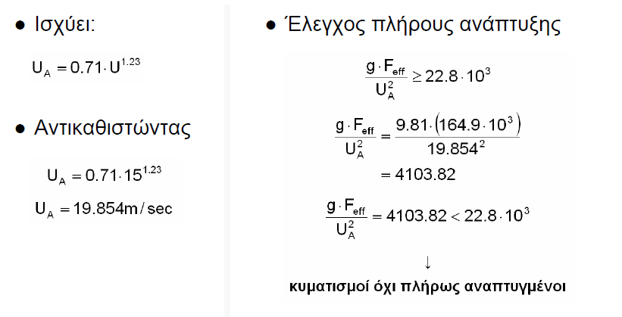
Εφαρμογή φάσματος Jonswap

Slide 46
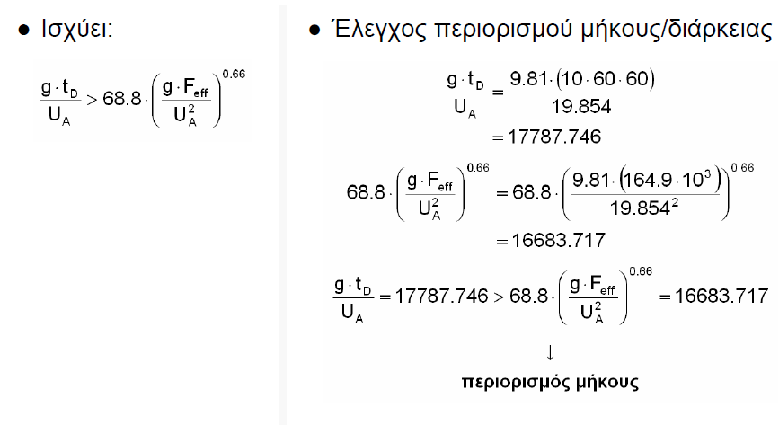

Slide 47
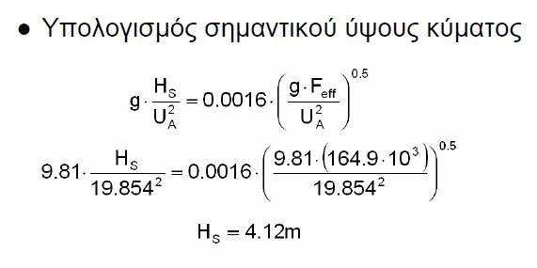

Slide 48
